Slide 1
第二章 随机变量及其分布

Slide 2
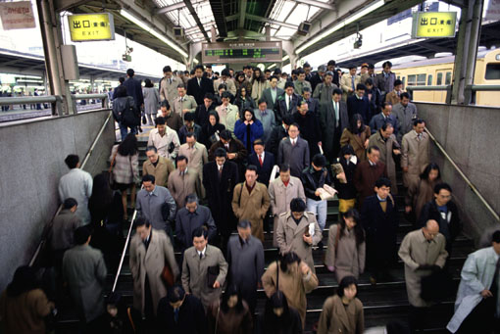

§1 随机变量及其分布
一、随机变量
1. 问题的背景
在实际问题中，有些随机试验的结果本身与数值有关(本身就是一个数).
例如，掷一颗骰子面上出现的点数 X ；
每天从武汉下火车的人数 X ；
昆虫的产卵数 X ；
七月份武汉的最高温度 X ；
在有些试验中，试验结果看来与数值无关，
但我们可以引进一个变量来表示它的各种结果.
即，把试验结果数值化.
E~摸奖——Ω={空调，彩电，饮水器，香皂，不中}
X：
5000，
2500，
500，
3 ,
0
E₂~抛硬币——Ω={反面，正面}
X=X(ω)=
试验结果可以与数量建立对应关系

Slide 3
2. 定义 设Ω为E的样本空间，若对Ω中的每个样本点ω给一个实数X(ω)与之对应，则称X(ω)为随机变量。
记为R.V.X (Random Variable).
ω₁
ω₃
A
ω₂
Ω
X(ω₁)
X(ω₂)
a b
X(ω₃)
R

Slide 4
如何入手将概率问题转化为实变量的函数形式 ？
我们研究的对象是随机事件的概率
我们研究的对象是 的概率
随机变量的取值或取值范围
P P P P
( X = x ), ( X ≤ x ), ( X > x ), ( x₁ ≤ X ≤ x₂ ),…
能否选用一个事件将所有事件都表达出来？
这种选择并不是唯一的
P
( X ≤ x )
本质是什么？
A
X(ω)
P( ) P
( X ≤ x )
函数
由此引进了分布函数的概念：
变量 ？

Slide 5





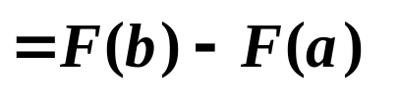
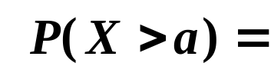
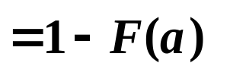
二、随机变量的分布函数
分布函数是一个普通的函数,
通过它, 我们就可以用分析的
工具来研究随机变量的取值规律
1. 定义
设 X 是随机变量，
称
特殊形式事件的概率
为 X 的分布函数.
将 X 看作数轴上随机点的坐标，
分布函数 F(x)的值就表示 X 落在区间(-∞,x]的概率.
x
在上式中 X, x 皆为变量，二者有什么区别？
X 是随机变量，x 是自变量.
F ( x ) 起什么作用？
P P P
随机点落在任意区间(a, b ]的概率
分布函数是对各类随机变量以及其概率问题的一个统一的描述方法.
请看下例：
！

Slide 6
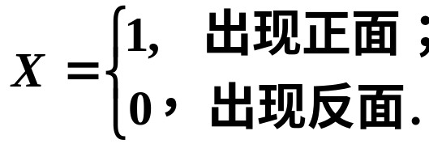
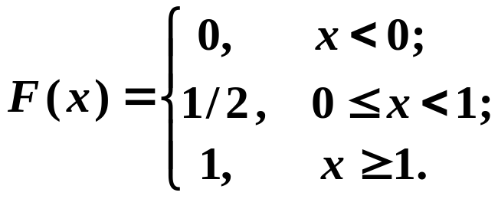
例1
掷一枚质地均匀的硬币, 观察出现的是正面还是反面,
且
求 X 的分布函数 F(x)
和概率P(0< X ≤ 1), P(X > 2).
解
注意到 X 的所有可能取值为 0 和 1，
. .
0 1 x
]
x
当 x < 0 时，
F(x)= P(X ≤ x)
= P(Φ )= 0，
当 0 ≤ x < 1 时，
F(x)= P(X ≤ x)
= P(X = 0) = 1/ 2，
F(x)= P(X ≤ x)
当 x ≥ 1 时，
= P({X = 1}∪{X = 0})
= P(X = 1)+ P(X = 0)
= 1.
F
故 X 的分布函数为
₁ .
1/2
。
P(0 < X ≤ 1)
= F(1)-F(0)
= 1–1/2
1/2 ；
。
.
0 1
X
P(X > 2)
= 1 - F(2)
= 1-1 = 0.
特征 ？
！

Slide 7

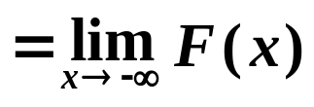
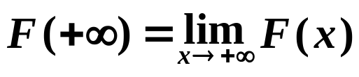
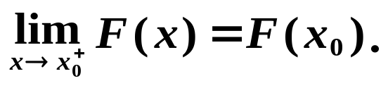
2. 分布函数的特征性质
定理
(1)
∵ F(x)是事件的概率，
非负性
∴
单调
不减性
(2) F(x) 是 x 的非减函数，
即若 x₁<x₂ , 则 F(x₁)≤ F(x₂);
规范性
(3)
F(-∞ )
= 0，
= 1；
右连
续性
(4) F(x) 关于 x 右连续，
即对任意的实数 x₀ ，有
如果一个函数具有上述性质，则一定是某个随机变量 X 的分布函数.
也就是说，性质(1)—(4)是鉴别一个函数是否是某随机变量的分布函数的充分必要条件.
. .. .
.
x
]
！

Slide 8



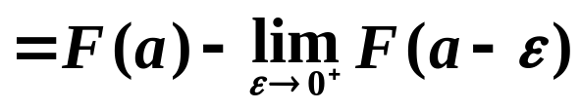

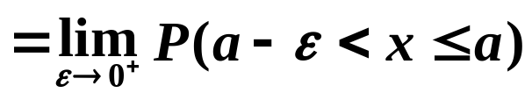



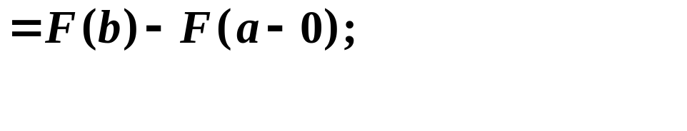



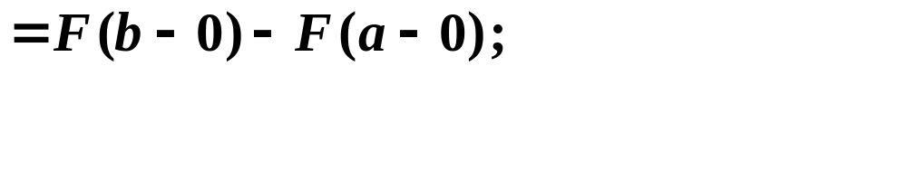

3. 利用分布函数求事件的概率
.
a
.
a -ε
不必死记硬背！
利用分布函数可求随机变量在任意区间上取值的概率
利用 F(x)可求任一随机事件的概率 ! ! !
完整地描述了随机变量取值的概率规律
只要知道 X 的分布函数, X 的概率统计特性就可以得到全面的描述
！

Slide 9
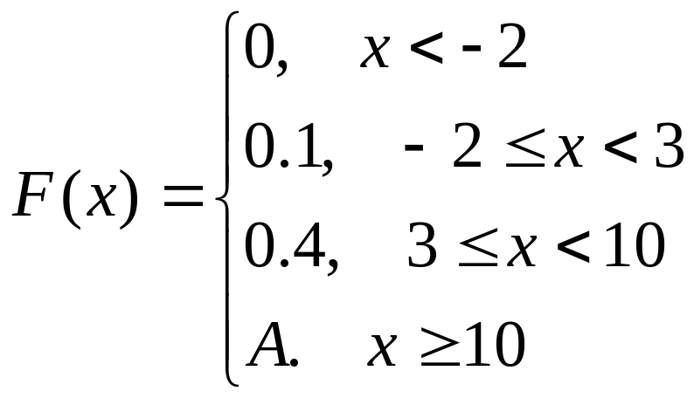
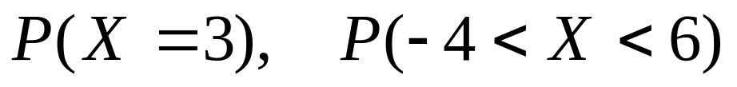

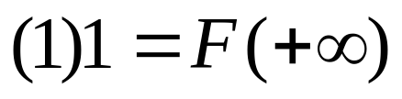
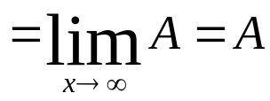

例2．1 设随机变量X的分布函数为
试确定A;(2)求

Slide 10

例2．2设随机变量X的分布函数为
则
分别为（ ）

Slide 11
3. 随机变量的分类
——通常分为两大类：
离散型随机变量
所有取值可以逐个一一列举
随机变量
例如，“抽验一批产品中次品的个数”，
“电话交换台在一定时间内收到的呼叫次数 ” 等.
全部可能取值不仅有无穷多，而且
充满一个区间而不能一一列举.
连续型随机变量(
非离散型随机变量
例如， “七月份武汉的温度” ，
“电视机的寿命”，实际中常遇到的“测量误差”，等.
这两种类型的随机变量因为都是随机变量，自然有很多共同或相似之处；
但因其取值方式不同，又有其各自的特点.
学习时请注意它们各自的特点和描述方法.

Slide 12
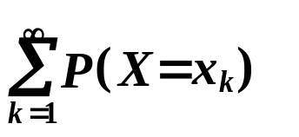
离散型随机变量
一、离散型随机变量 X 及其分布列
定义
若随机变量 X 的所有可能取值为有限个或无穷可列个，
则称 X 为离散型随机变量.
如何把握离散型随机变量？
设离散型随机变量 X 的所有可能取值为x₁ , x₂ , …, x_{k} , … ，
定义
且 X 取这些值的概率分别为
P{ X= x_{k}} = p_{k} , k =1, 2, 3, …
(*)
则称(*)式为离散型随机变量 X 的概率分布列，
简称分布列.
注1 分布列也可表示为表格的形式：
概率函数、分布律
X | x₁ x₂ … x_{k} …
p_{k} | p₁ p₂ … p_{k} …
P(X=x_{k} )
1.
注2 分布列的性质：
特征性质：
p_{k}
0 ≤ ≤ 1；
= P(Ω )= 1
注3 随机变量的分布列不等同于其分布函数，
统称为分布
累积概率函数
分布函数 ？ 分布列
可互相确定
点概率函数
？
！

Slide 13



例2.3
设 随机变量 X 的分布律为
X
求 X 的分布函数 F (x) .
解
F(x) = P(X x)
当 x<0 时，{ X x } = ， 故 F(x) =0
当 0 x < 1 时，
F(x) = P{X x} = P(X=0) =

Slide 14

当 1 x < 2 时，
F(x) = P{X=0}+ P{X=1}= + =
当 x 2 时，
F(x) = P{X=0} + P{X=1} + P{X=2}= 1

Slide 15
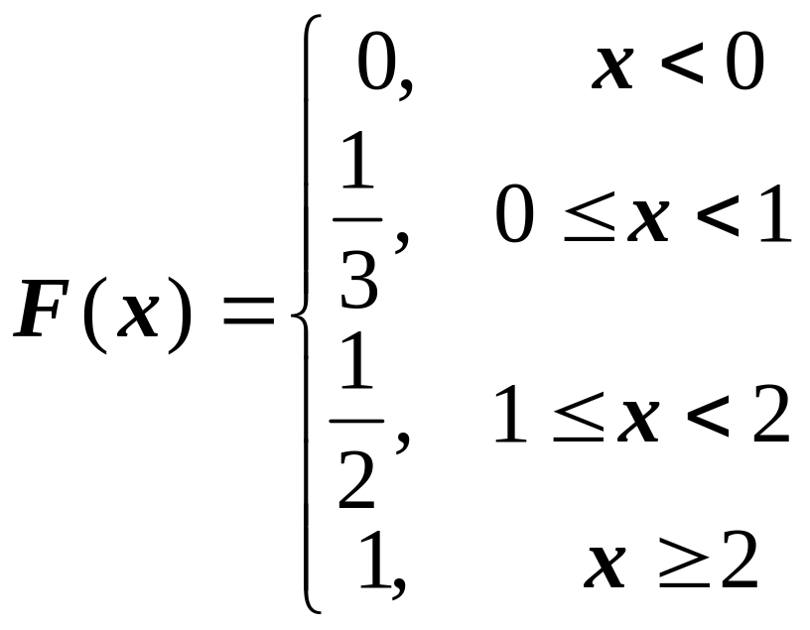
故
注意右连续
下面我们从图形上来看一下.

Slide 16
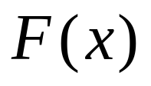




的分布函数图

Slide 17
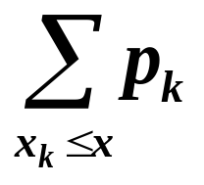
一般地
设离散型 r .v X 的分布律是
P{ X=x_{k} } = p_{k} , k =1,2,3,…
则其分布函数
F(x) = P(X x) =
即F(x) 是 X 取 的诸值 x_{k} 的概率之和.

Slide 18
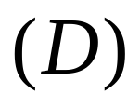


例2.4 已知
是一离散型随机变量X的概率分
布函数
的两个相邻的间断点，则

Slide 19
思考题

Slide 20


例2.5 从装有编号为1，2，3的三个球的箱中每次取
1个球，取后放回，直到三个球都取到为止。设X为
取球的次数，求X的分布律，并计算
在3个号码的球中选两个号在前 n-1次中取到,
。

Slide 21

二、常见的离散型随机变量的分布
1. 两点分布((0 -1)分布)
定义 若离散型随机变量 X 的分布列为
X | 0 1
p_{k} | 1- p p
( 0 < p < 1)
则称 X 服从参数为 p 的两点分布，
记为 X ~(0 —1)
或 X ~ B(1,p).
两点分布的分布函数
描述了只有两种
可能结果的随机试验
0，
1- p ，
新生儿: “是女孩”，“是男孩”
1，
掷骰子: “掷出4点”，“未掷出4点”
图形？
抽验产品: “正品”，“次品”
如果我们独立地重复进行 n 次这种
仅有两个可能结果的试验
指这n次试验的实验条件相同
互逆的
可以形象地把这两个互逆结果叫做“成功”和“失败”

Slide 22
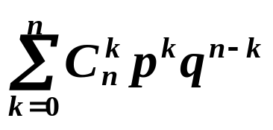
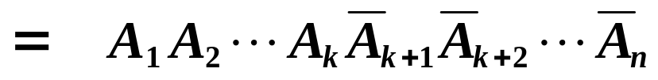

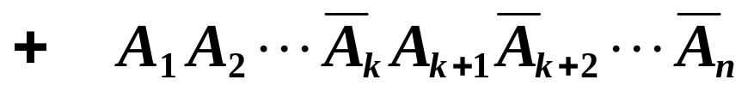
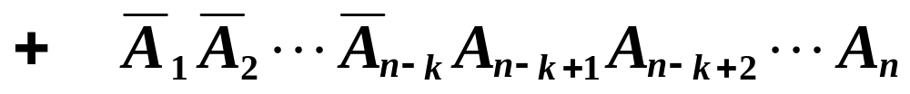
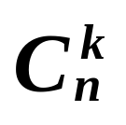
2. 二项分布
且各次试验的结果在概率上互不影响，
定义
在相同条件下进行 n 次重复试验，
每次试验只有两个可能的结果
则称这 n 次试验为 n 重 Bernouli(伯努利)试验，
简称 Bernouli试验
或 Bernouli 概型.
只有两个结果的 n 次独立重复试验
设 P(A)= p，
P(A ) = 1- p = q
(0 < p <1)，
记 X 为事件 A 在这 n 次试验中发生的次数，
则 X 是一个随机变量，
且其可能的取值为 0,1,2,… n，
分布列： P(X = k) = ? ( k = 0,1,2,… n )
设 A_{i} 表示 “第 i 次试验中 A 发生了”，
则
P
P( )
( k = 0,1,2,… n )
= 1
P( )
定义
若离散型随机变量 X 的分布列为
意义 ？
+ …
P( )
n =1 时？
其中 0 < p < 1, q = 1- p ，
则称 X 服从参数为 n , p 的二项分布，
记为 X ~ B(n , p).
以 n 重 Bernouli试验为背景

Slide 23
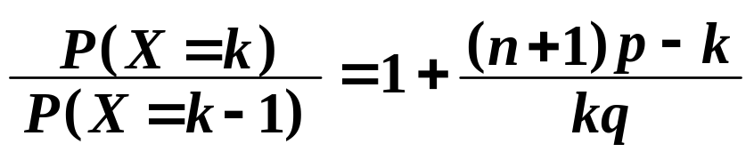
二项分布的图形特点：
设 X ~ B( n , p )
P_{k}
对固定的 n 及 p, 上式的大小取决于k与(n+1)p 的关系：
二项概率 P(X = k)先随 k的增加而增加,
. . . .
0
k
k =[(n+1)p]时达到最大值，
n=13, p = 0. 5
随后开始单调减少.
证明见教材
定理
当(n+1)p 为整数时：
P_{k}
称 P( X=[(n+1)p] )为二项分布的中心项
二项概率P(X=k)在 k=(n +1)p 和 k =(n+1)p -1处达到最大值；
就是二项分布B( n , p )中最可能出现的次数
当(n+1)p 不为整数时：
二项概率P(X=k)在 k=[(n+1)p]达到最大值 .
实际应用中常见
. . .
k
表示不超过(n+1)p 的最大整数
0
n=10, p = 0.7

Slide 24

例 2.9 有 9 位工人间歇地使用电力，
假设在任一时刻每位工人都以 0. 2 的概率需要一个单位的电力，
并且各位工人工作相互独立.
______
问最大可能有多少位工人同时需要供应一个单位的电力?
解 设 X 为任一时刻同时需要供应电力的工人数，
则 X ~ B(9, 0. 2).
(n + 1)p = (9+1)× 0. 2
= 2，
为整数
由上述定理知，
为最大，
即最大可能是 1 位工人或 2 位工人同时需要供应一个单位的电力，
且最大可能性为
它描述的是 n 重伯努利试验中出现 “成功” 次数 X 的概率分布：
二项分布是实际中最常见的离散型分布之一 .

Slide 25
例 设鸡群中感染某无传染疾病的概率为20 % ，
新发现的某血清可能对预防此疾病有效，
对 25 只健康鸡注射了这种血清,
注射后发现只有一只鸡感染此病，
问这种血清是否有用？
若血清无作用，
解 则每只鸡染病的概率为 20 % ，
并且25只鸡中感染此病的鸡数 X 是一个服从二项分布的随机变量，
即 X ~ B(25 , 0.20)，
我们在无作用条件下，通过求事件 “至多有一只鸡感染此病” 的概率来判定血清是否有用.
即求 P(X ≤ 1)
= 0. 0274 < 3 %
小概率事件
在一次试验中几乎不发生
我们有理由对假设条件产生怀疑，
一个小概率事件现在却发生了，
实际推断原理
即血清是有作用的.

Slide 26


例 设决策系统中，每个成员作出正确决策的概率为p(0<p<1)，且互不影响。按照少数服从多数原则，半数以上成员作出正确决策时，系统作出正确决策。问p多大时，5个成员的决策系统比3个成员的决策系统更可靠？
解 记X_{n} 为n个成员的决策系统中，作出正确决策的
成员数。则

Slide 27
思考题

Slide 28
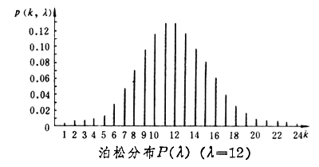
3. 泊松分布
定义
设随机变量 X 所有可能取的值为 0 , 1, 2, … ,
且取各个值的概率为：
其中 λ > 0 是常数，
则称 X 服从参数为 λ 的泊松分布，
记作 X ~ P(λ ).
泊松分布的图形特点：
历史上, 泊松分布是作为二项分布的近似于1837年由泊松引入的.
在实际中, 许多随机现象服从或近似服从泊松分布.
近数十年来, 泊松分布在
管理科学、运筹学以及自然科学的
许多问题中都有重要的应用, 日益显示其重要性, 成为概率论中最重要的几个分布之一.
二项分布的近似计算；
典型应用
描绘在一定时间内出现在空间给定区域的随机质点的个数；
描绘随机质点的空间分布.

Slide 29
思考题

Slide 30
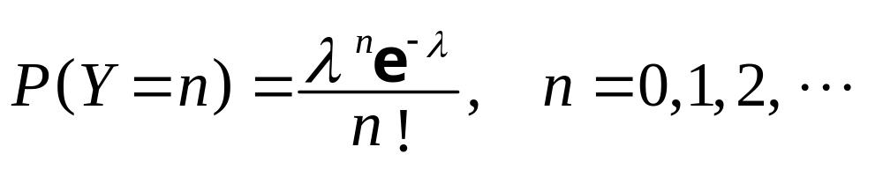
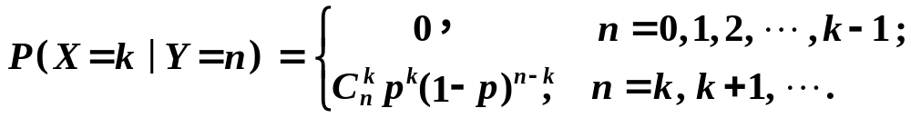
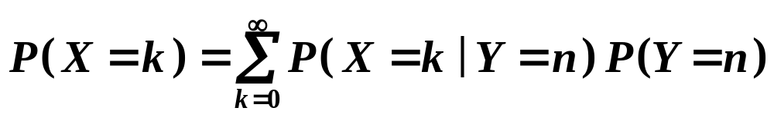
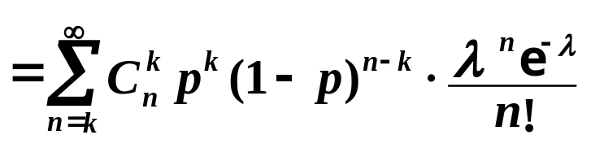
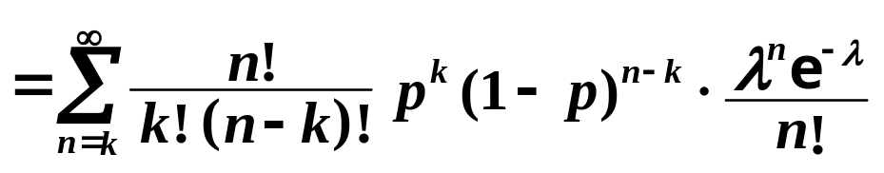
例2.13
设某段时间内来商场的顾客数服从参数 λ 的泊松分布，
而在商场里的每个顾客购买电视机的概率为 p，且顾客之间是否购买电视机是相互独立的，
试求这段时间内商场售出 k 台电视机的概率.
解
设 X 表示售出电视机的台数，Y 表示进入商场的顾客数，
则
由全概率公式知
即商场售出的电视机的台数
服从参数为 λ p 的泊松分布.

Slide 31
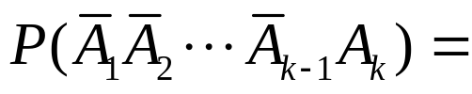

4．几何分布
设每次试验事件A发生的概率为p，X为独立试验直到A首次出现时所需的试验次数，则
(应用：伯努利实验)
k=1,2,…
例5 设某求职人员每次求职成功的概率为0.4。求该人员第k次求职时首次获得一个就业机会的概率。
解 记X为首次求职成功时总的求职次数，
则X服从p=0.4的几何分布。
所求为

Slide 32




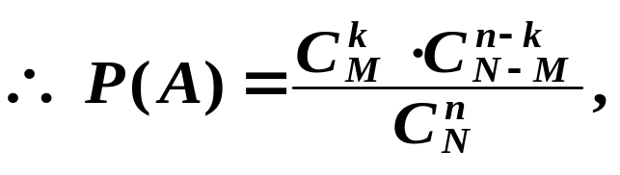

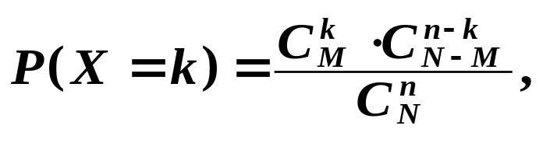


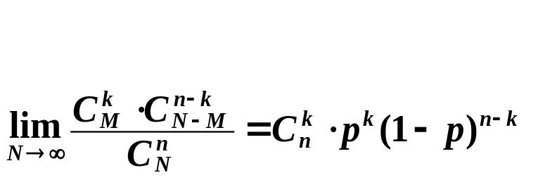
例2.14
设有 N 件产品, 其中有 M 件次品,
现从这 N 件中任取 n 件(不放回),
求其中恰有 k 件次品的概率.
正品
次品
解
Ω 含的样本点数为 ,
设 A ={ 恰抽到 k 件次品 }
A 的次品有 种取法，
A 的正品有 种取法，
故 A 含的样本点数为 ,
超几何分布的概率公式
4. 超几何分布
0 ≤ ≤ 1
定义
设随机变量 X 所有可能取的值为 0 , 1, …, L,
且 X 的分布列为
其中整数 M, N > 0，n ≤ N -M，
则称 X 服从参数为 M, N, n 的超几何分布，
记作 X ~ H(M, N, n ).
对含有两类元素的有限总体进行不放回抽样时，确定其中某类元素个数的概率分布

Slide 33
练习1 设有3个人4种就业机会，每人可随机选取任一个就业机会，求选择人数最多的就业机会中最多有1人、2人、3人选择的概率各是多少？
解 记X为选择人数最多的就业机会所含的人数，则
1 2 3 x
验算：和为1。

Slide 34
我们介绍了离散型随机变量及其概率分布.
只要知道了随机变量的分布函数，就可以计算与该随机变量有关的事件的概率.
对于离散型随机变量，如果知道了它的分布列， 也就知道了该随机变量取值的概率规律.
在这个意义上，我们说
离散型随机变量由它的分布列唯一确定.
下面，我们将向大家介绍另一种类型的随机变量
—— 连续型随机变量的描述方法.
！

Slide 35

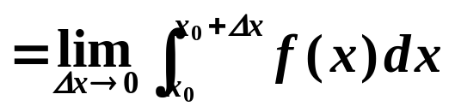
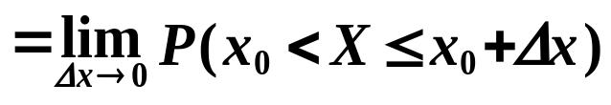
连续型随机变量及其概率密度
定义
对于随机变量 X 的分布函数 F(x), 若存在非负可积函数 f (x)，
可积
使得对任意实数 x，有
连续型的分布函数必连续
简称为概率密度或密度.
则称 X 为连续型随机变量，
称 f (x)为 X 的概率密度函数，
判定一个函数 f (x) 为
某连续型随机变量的
概率密度的充要条件
y
面积为1
密度函数的基本特性：
y = f (x)
非负性
(1) f (x) ≥ 0 ；
X 取值于(x , x+Δx]的概率=其密度在此区间上的积分
1 ；
O x
规范性
(2)
= 1 - 0
x₁ x₂
概率公式
P(x₁< X ≤ x₂) = F(x₂) - F(x₁)
(3)
由定义
(4)
若 f (x) 在点 x 处连续，
可微性
则
(5)
P( X = x₀ )
= 0 .
独点
概率
= 0
P(a<X≤b)= P(a ≤X< b)= P(a≤X ≤b)= P(a<X<b )
P(A)= 0 ⇒ A = Φ ；
P(B)=1 ⇒ B =Ω .
几乎不可能事件
几乎必然事件
！

Slide 36
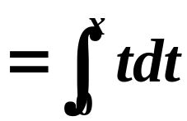
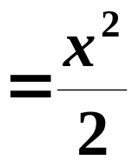



Slide 37
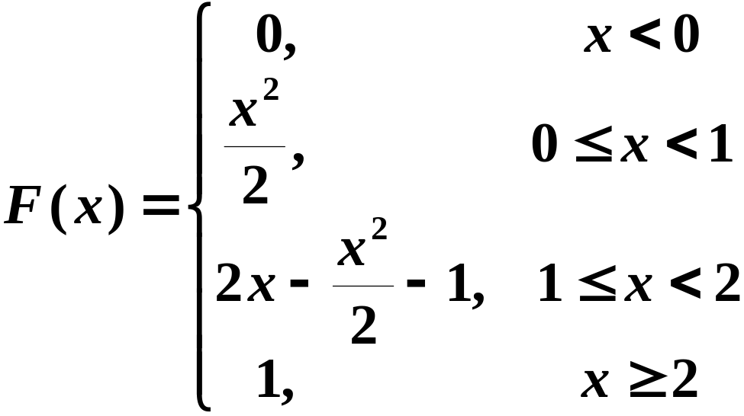
故

Slide 38
例2

Slide 40
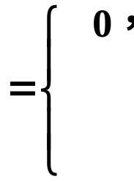


二、 几个常见的连续型随机变量
1. 均匀分布
定义 若连续型随机变量 X 的概率密度为
= 1
可描述在某区间上具有等可能
结果的随机试验
f (x)
则称 X 在[a, b]上服从均匀分布，
记作 X ～ U[a, b].
均匀分布的分布函数：
F(x)
[ ]
a O b x
1 ⋅
1 ,
a O b x
典型应用：数值计算中由于小数点后某位小数四舍五 入所引起的误差；
两辆公共汽车前后通过某停车站的时间(乘客候车时间)等.

Slide 41
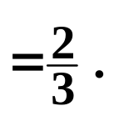
例2.16设随机变量 X～U[2, 5]，
现对 X 进行三次独立观测,
求至少有两次观测值大于 3 的概率.
解 ∵ X～U[2, 5]，
则
设 Y 表示对 X 的观测值大于 3 的次数，
Y = 0,1, 2, 3，
则 Y ～B(3, 2/3),
所求概率为 P(Y ≥ 2)

Slide 42
2. 指数分布
定义若连续型随机变量 X 的概率密度为
f (x)
。
λ
其中 λ > 0为常数，
则称 X 服从参数为 λ 的指数分布，
记为 X～E(λ ).
F(x)
O x
指数分布的分布函数：
1 ⋅
O x
指数分布在可靠性理论中描绘设备工作的可靠时间.
有些系统的寿命分布也可用指数分布来近似,
当产品的失效是偶然失效时其寿命服从指数分布.
如电子产品或动物寿命的分布,
如电话通话时间、各种随机服务系统的服务时间、等待时间等.
在排队论中它被广泛地用于描绘等待时间,
在更新和维修问题中描绘设备的寿命和维修时间.
指数分布是伽玛分布和威布尔分布的特殊情况.
一般地, 当随机质点流在长 t 的时间内出现的质点数服从参数为λt 的泊松分布时,
其相继出现两个质点的事件间就服从参数为λ 的指数分布.

Slide 43
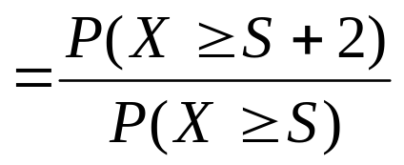
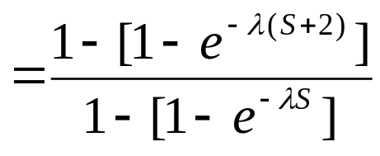
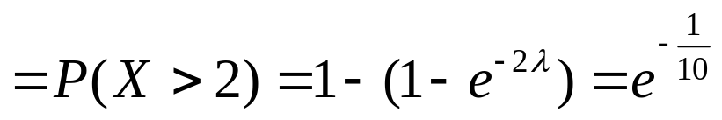
例2．17 设汽车报废前能行驶的里程数（单位：万
公里）X服从参数是
的指数分布，若琼斯先
生买了一辆二手车，求该车能行驶2万公里的概率。
解：设该车已经行驶了S万公里，则所求为
该车已经行驶多少公里?

Slide 44

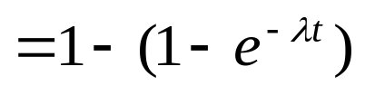
指数分布的重要性质--无记忆性
设
考虑概率
s
t
说明什么？
s

Slide 45
指数分布与泊松分布的关系
在泊松流中,记时间间隔 中出现的质点数为
时间轴
则 即有
其中参数 称为
泊松强度
记 表示第一个质点出现的时间，则
在(0,t]内没有粒子到达
即 的分布函数为

Slide 46
高尔顿钉板试验
这是什么曲线?
x
-8 -7 -6 -5 -4 -3 -2 -1 1 2 3 4 5 6 7 8
O

Slide 47
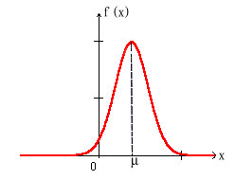




正态分布
X ～N( μ , σ ² )
X 的概率密度为
整个概率密度曲线都在 x 轴的上方
以μ为对称轴
在 x=μ处达到最大值
f ( x)以 x 轴为渐近线
x=μ±σ为f ( x) 的两个拐点的横坐标
其中μ 和σ ² 都是常数,μ 任意,σ >0
最重要的正态分布——标准正态分布X ～N(0,1)
正态分布通过线性变换可转化为标准正态分布
！

Slide 48

从某地乘车往火车站有两条路线可走,第一条路线穿过市区,路程较短,但交通拥挤,所需时间
第二条路线走环线,路程较远,但意外阻塞少,所需时间
⑴ 若有70分钟时间可用,问应走哪条路线?⑵ 若只有65分钟时间可用,问又应走哪条路线？
例
⑴ 在70分钟内,走路线 I 及时赶到的概率为
解
⑵ 在65分钟内,走路线 I 及时赶到的概率为
走路线 II 及时赶到的概率为
走路线 II 及时赶到的概率为
故在这种情况下应该走第二条路线.
故在这种情况下应该走第一条路线.

Slide 49









设
求下列概率值：
例
求得下列概率值
解
由引理知
3σ原则：
正态r.v的值几乎都落在 内

Slide 50




在某体育比赛中,设裁判给运动员的表演打的分数 位裁判给某一运动员的评分分别为
例
试问这些分数是否公正？
未知参数 是该运动员的真实成绩, 由参数 的
意义知,可用 个评分值的平均数作为估计值,即
解
然而
依据 原则,这几乎是不可能的,故认为分数不公正.
在体育比赛中为了保证裁判评分的公正性，往往去掉一个最低分、去掉一个最高分，取余
下分数的平均值作为运动员最后的得分.
注
数据具有“稳健性”

Slide 51
例2.18 设随机变量
服从正态分布
X
随机变量Y服从正态分布
已知
则[ ]
(A)
(B)
(C)
(D)
.

Slide 52
例 2.19已知随机变量X的概率密度

Slide 53
例
设 的密度函数为
确定常数 并求 的分布函数
①
计算概率
②
解
①
的分布函数是
②

Slide 54
至此，我们已介绍了两类重要的随机变量:
离散型
连续型
—— 分布列
——密度函数
f (x)
分布函数
F(X)= P(X ≤ x)
其图形是右连续的阶梯曲线
其图形是连续曲线
两点分布
二项分布
泊松分布
超几何分布
几何分布
离散型
连续型
常见的分布
均匀分布
指数分布
正态分布

Slide 55
随机变量函数的分布
已知圆轴截面直径 d 的分布，
求截面面积 A= 的分布.

Slide 56







一、离散型随机变量函数的分布
例2.20
X | -2 -1 0 1 2
p_{k} | 1/10 1/5 2/5 1/5 1/10
求Y=2X+1,Y=X ² 的分布列.
解
X 取值分别为 -2, -1, 0, 1, 2 时, Y=2X+1 对应值为-3, -1, 1, 3, 5.
( X 取某值与 Y 取其对应值是相同的事件,两者的概率应相同 )
Y=2X-1 | -3 -1 1 3 5
p_{k} | 1/10 1/5 2/5 1/5 1/10
X → Y=X ²
-2 → 4
-1 → 1
0 → 0
1 → 1
2 → 4
-2, 2 → 4
-1, 1 → 1
0 → 0
Y=X ² | 0 1 4
p_{k} | 2/5 2/5 1/5
一般地，离散型随机变量 X 的分布列为
X | x₁ x₂ … x_{n} …
p_{k} | p₁ p₂ … p_{n} …
则 Y=g( X )的分布列为
Y= g(X) | g(x₁) g(x₂) … g(x_{n}) …
p_{k} | p₁ p₂ … p_{n} …
若g(x_{k})中有相等值,
将它们对应的概率相加后和并成一项即可

Slide 57


二、连续型随机变量函数的分布
例2.21
设 X 具有概率密度
求 Y = -2X + 8 的概率密度.
解 设Y 的分布函数为 F_{Y} ( y )，
①
则 F_{Y} ( y ) = P(Y ≤ y)
= P(-2X+8 ≤ y),
于是Y 的概率密度为
②
注意到 0 < x < 4 时，
即 0 < y < 8 时，
此时

Slide 58

例2.22
设 X 具有概率密度
求Y=X ² 的概率密度.
解 设Y 和X 的分布函数分别为F_{Y} ( y) 和 F_{X} (x)，
注意到 Y = X ² ≥ 0，故当 y ≤ 0时，F_{Y} ( y) = 0;
①
当 y > 0 时,
求导可得
②
则 Y=X ² 的概率密度为
Y 服从自由度为 1 的 分布

Slide 59


从上述两例中可看到，在求P{ Y ≤ y }的过程中,
关键是第一步中: 设法从{ g(X) ≤ y }中解出X, 从而得到与 { g(X) ≤ y }等价的关于 X 的不等式 .
如例2中,
用 代替 { -2 X + 8 ≤ y }
如例3中,
用 代替 { X ² ≤ y }
即利用已知的 X 的分布,求出 Y 的函数的分布
求连续型随机变量的函数的分布的常用方法
定理

Slide 60
定理 设 X是一个取值于区间[a,b]，具有概率密度 f(x)的连续型 r.v,又设y=g(x)处处可导，且对于任意
x, 恒有 或恒有 ，则Y=g(X)是一
个连续型r.v，它的概率密度为
此定理的
证明与前
面的解题
思路类似
其中，
x=h (y) 是 y=g (x) 的反函数 .

Slide 61



例
设
求
的密度函数.
解
记 则
Cauchy分布
的密度函数为
其它
人物介绍
柯西

Slide 63


例2.19已知
则
的概率分布密度为
（ ）

Slide 64






例 已知
求

Slide 65







例 一给水设备每次供水2小时，已知设备因故障不能启
动的概率为0.001,一旦启动后,设备无故障工作的时间X服从
指数分布,且平均无故障工作的时间为10小时.试求设备每次
启动无故障工作时间Y的概率分布函数
解: 记
“ 设备启动时发生故障”
则
已知
发生的条件下
此时
.
(1)
时,
(2)
时,

Slide 66

(3)当y>0时,
Y是连续型随机变量吗？
否！y=2处F(y)不连续
是离散型随机变量吗？
否！分布函数不是阶梯形的

Slide 67
小结
对于离散型随机变量，先找出Y 与 X 的对应
值g(x_{k}) ，再利用 X 的分布列来求Y 的分布列,
g(x_{k}) 中有相同值时,将其概率相加并项.
对于连续型
随机变量
当Y = g(X) 具有单调性时，用定理求得 Y 的分布;
(4步)
当Y = g(X) 不具有单调性时，用分布函数法来求得 Y 的分布.
(2步)

Slide 68
随机模拟
问题：如何产生服从指定分布的随机变量（随机数）？
上述结论说明要产生一列服从指定的分布F(x)的随机数
可以先产生一组服从区间（0,1）上的均匀分布的随机数
再令

Slide 70

例 一学生早晨起来沿着400米环形跑道跑步，最多跑两圈。在中途
随时停下并沿着离起点近的那段跑道走回。求他走回到起点的路程
Y的概率分布函数。

Slide 71
例 在一底边上的高为1的三角形内任取一点P,求点P离底边的距离Y
的概率分布函数F(y)
解
C
D
F
E
A
B

Slide 72
第三章 多维随机变量
及其概率分布

Slide 73

身高Y
很多随机现象需要用多个随机变量来描述.
飞机的重心在空中的位置是由
三个随机变量(三个坐标)来确定的.
从其中随机抽取一个学生，分别以X 和Y 表示其体重和身高.
检察某大学的全体学生的身体状况,
体重X
完全类似于上章中对一维随机变量的研究, 我们将研究
多维随机变量及其分布.
它是上一章内容的推广.
类比
多维随机变量
作为一个整体的分布
平行于一维的结论
转化
特有内容: 变量之间的边缘分布、条件分布、独立性等
类似多元函数微积分, 从二维推广到多维
无实质性的困难，我们重点讨论二维随机变量 .

Slide 74
§1 二维随机变量
一、二维随机变量及其分布函数
注意与一维情形
的类比与对照
1. 二维随机变量
定义 我们称 n 个定义在同一个样本空间上的随机变量的整体 X=(X₁, X₂ , …，X_{n} )为 n 维随机变量 或 n 维随机向量.
以下只讨论二维随机变量 ( X, Y ) .
• 类似于一维随机变量可视为直线(一维空间)上的随机点,二维
随机变量可视为平面上(二维空间)的随机点 .
• 下面研究的思路与一维一致 —— 使用分布函数, 概率分布和
概率密度等函数,来刻划作为一个整体的二维随机变量的统计规律.

Slide 75
2. 二维随机变量的分布函数
定义1设(X, Y)是二维随机变量,
二元函数
)
)
称为二维随机变量(X ,Y )的分布函数，
也称为随机变量 X 与 Y 的联合分布.
y
. . .
. .
.
. .
以(x,y )为顶点,且位于该点左下方的无穷矩形
y
几何解释 F(x, y) 表示随机点(X ,Y )落在
内的概率.
.
y₂
y₁
. .
. .
x
x
o
o
x₁ x₂
}

Slide 76
3. 二维随机变量分布函数的特征性质
一维随机变量的特征性质？
1⁰ (单调不减性)
2⁰ (非负性)
规范性)
F( x, y )
即,对任意固定的 y,F( x, y ) 是单调不减函数
对任意固定的 x,F( x, y ) 是单调不减函数,
3⁰ (右连续性)
4⁰
y
y
. .
. .
x
x
o
x
x
x
o

Slide 77
例2 设(X,Y )的联合分布函数是
其中 A ,B ,C 为常数 ,
⑴ 确定A ,B ,C 的值; ⑵ 求 P(2<X<+∞, 0<Y≤ 3).
解 ⑴
由分布函数的特征性质知
⑵ P(2 < X < +∞, 0 < Y ≤ 3) =

Slide 78


Slide 79
二、 二维离散型随机变量及其分布列
二维离散型随机变量
类比
一维离散型随机变量
(X,Y )的概率分布
X 的概率分布
分布列
X 和Y 的
联合分布列
非负性
规范性
可表示为表格形式
Y X | y₁ y₂ … y_{j} …
x₁ x₂ . . . x_{i} . . . | p₁₁ p₂₁ . . . p_{i1} . . . | p₁₂ p₂₂ . . . p_{i2} . . . | … … . . . … . . . | p_{1j} p_{2j} . . . p_{ij} . . . | … … . . . … . . .
X 和Y 的联合分布函数
X 的分布函数
！

Slide 80
例3
设随机变量 X 在 1,2,3 中等可能地取值,
Y 在 1—X 中等可能地取整数值,
求( X, Y )的分布列及F(2,2).
解
确定随机变量的取值：
F ( x , y)
= P ( X ≤ x , Y ≤ y)
F ( 2 , 2)
Y
1 2 3
X
1
2
3
1/3
0 0
1/6 1/6
0
= 2/ 3
1/9 1/9 1/9
！

Slide 81
例4 一社区里15％的家庭没有孩子, 20％的家庭有1个孩
子, 35％的家庭有2个孩子, 30％的家庭有3个孩子;假定每
个家庭中任意一个孩子是男孩或女孩的机会相等且独立,如
果从该社区随即选一个家庭,用X表示男孩数，Y代表女孩数
，求(X,Y)的联合分布。
解：

Slide 82
Y X | 0 | 1 | 2 | 3
0 | 0.15 | 0.1 | 0.0875 | 0.0375 | 0.375
1 | 0.10 | 0.175 | 0.1125 | 0 | 0.3875
2 | 0.0875 | 0.1125 | 0 | 0 | 0.2000
3 | 0.0375 | 0 | 0 | 0 | 0.0375
 | 0.3750 | 0.3875 | 0.2000 | 0.0375

Slide 83
例袋中有一个红球，两个白球，三个黑球现有放回的从袋中取两次球
用 表示 两次取球所得红、白、黑球的个数。

Slide 84
三、二维连续型随机变量
二维随机变量(X,Y )的分布函数F(x,y)
随机变量X 的分布函数F(x)
类比
∋ ∀ x ∈(-∞, +∞)
(X,Y )是二维连续型随机变量
X 是(一维)连续型随机变量
f (x,y)是X 和Y 的联合概率密度
f (x) 是 X 的概率密度
非负性
规范性
· 位于xOy 面上方的曲面.
· 它与xOy 面围成的空间区域体积为1.
=F(+∞ , +∞)
· 随机点(X,Y)落在平面区域
G内的概率= 以G为底、曲面
f (x,y)为顶的曲顶柱体的体积

Slide 85
例2 设(X,Y)的概率密度是
(1) 求分布函数
(2) 求概率 .

Slide 86


解 (1)
积分区域
区域

Slide 87
当 时,
当 时,
故

Slide 88






(2)

Slide 89
四、两个常见的二维分布
1. 均匀分布
设 G 是平面上的有界区域,其面积为S. 若二维随机变量
(X,Y)的概率密度为
则称(X,Y)在G上服从均匀分布.
向平面上有界区域 G 内任投一质点，
若质点落在 G 内任一小区域 B 的概率与
小区域的面积成正比，而与B的形状及
位置无关.
y
.
G
则质点的坐标(X,Y )在 G 上
服从均匀分布.
B
x
o

Slide 90


2. 正态分布
若二维随机变量(X,Y)具有概率密度
其中
均为常数,
且
则称(X,Y )服从参数为
的二维正态分布.
记作(X,Y)～N( ).

Slide 91
小结
X 与Y 的联合分布
离散型
连续型
—— 联合分布列
—— 联合概率密度
联合
分布
函数
非负性
规范性

Slide 92
§2 边缘分布
（X,Y）
整体地看
联合分布F(X,Y)
二维联合分布F(X,Y)全面地反映了二维随机变量(X,Y)的取值及其概率规律.
但作为一维随机变量, X, Y 也有自己的分布函数.
X Y
F_{X}(x )
分别称为(X,Y)
关于X和Y的
边缘分布函数
转化为一维时的情形
局部地看
F_{Y}(y )
问题：二者之间有什么关系吗?
由联合分布可以确定边缘分布
反之?
由边缘分布一般不能确定联合分布

Slide 93
一、离散型二维随机变量的边缘分布列
二维离散型随机变量(X,Y )的联合分布列为
‖
记住!!
(X,Y)关于X 和关于Y
的边缘分布列
点 · 表示 p_{ij} 对于该点所在位置的变量求和

Slide 94
例1
Y
1 2 3
X
1
2
3
1/3
1/6
1/9
0
1/6
1/9
0
0
1/9
1/3
1/3
1/3
4/9 5/18 1/9
1
p _{i •}
所以 … .
边缘分布列 ?
P92 例5 请自读
为方便计算,我们通常将边缘分布列写在联合分布列表格的边缘上

Slide 95

X | -1 | 0 | 1
P | 0.25 | 0.5 | 0.25
Y | 0 | 1
P | 0.5 | 0.5

Slide 96

二、连续型二维随机变量的边缘概率密度
X 和Y 的联合分布函数为F(x,y ),
则(X,Y )关于X 的边缘分布函数为
F_{X} ( x ) = F(x, +∞)
则(X,Y )关于X 的边缘概率密度为
(X,Y) 关于Y 的边缘分布函数为
(X,Y )关于Y 的边缘概率密度为

Slide 97
例2 设(X,Y )的概率密度是
分段函数积分应注意其表达式
求边缘密度.
解
y
y = x
y = x²
在求连续型随机变量的边缘密度时，往往要对联合密度在一个变量取值范围上进行积分.
0 1
x
当联合密度是分段函数时，在计算积分时应特别注意积分限 .

Slide 98

例2 设(X,Y)的概率密度是
求 (1) c的值； （2）两个边缘密度。
解 (1)
= 5c/24 ,
故
c =24/5.

Slide 99



例2 设 (X,Y) 的概率密度是
暂时固定
求 (1) c 的值; (2) 两个边缘密度 .
解
(2)
当 时
当 时,

Slide 100
当 时,
综上 ,
注意取值范围

Slide 101



例 2 设(X,Y)的概率密度是
暂时固定
求 (1) c的值; (2) 两个边缘密度 .
解 (2)

Slide 102
综上 ,
注意取值范围

Slide 103





例3(P93 例6)
设(X,Y )服从椭圆域 上的均匀分布,求
(1) 求(X,Y )的边缘密度函数
(2) ,其中A为区域:
解 (1)
由题知(X,Y )的概率密度为
y
同理可得
-a 0 a
x
X 与Y 不服从均匀分布
y
(2)
a
0 a
x+y =a
A
二维均匀分布的两个边缘密度未必是均匀分布的
二维正态分布的边缘密度仍服从正态分布
x

Slide 104
例4 (P94 例7)
求二维正态分布的边缘密度.
解
请看下例
由边缘分布一般
不能确定联合分布
～
～
均与 ρ 无关
逆命题成立吗 ？
二维正态分布的两个边缘密度仍是正态分布

Slide 105
例5 (P96) 若二维随机变量( X, Y )的概率密度为
求边缘密度函数
解
～ ～
同理
但反之不真
但反之不真
二维正态分布的两个边缘密度仍是正态分布的
二维正态分布性质
正态分布的联合分布未必是正态分布

Slide 106
我们与一维情形相对照，采用类比和转化的手段,
介绍了二维随机变量的联合分布、边缘分布.
联合分布和边缘分布的关系:
由联合分布可以确定边缘分布;
但由边缘分布一般不能确定联合分布.
正态分布的联合分布未必是正态分布
在什么情况下,由边缘分布可以唯一确定联合分布呢？

Slide 110
我们与一维情形相对照，采用类比和转化的手段,
介绍了二维随机变量的联合分布、边缘分布.
联合分布和边缘分布的关系:
由联合分布可以确定边缘分布;
但由边缘分布一般不能确定联合分布.
正态分布的联合分布未必是正态分布
在什么情况下,由边缘分布可以唯一确定联合分布呢？

Slide 111

§3 二维随机变量的条件分布
在第一章中，我们介绍了条件概率的概念
在事件B 发生的条件下事件A 发生的条件概率
随机变量
推广到
设有两个随机变量X, Y ，
在给定 Y 取某个
或某些值的条件下,求 X 的概率分布.
这个分布就
是条件分布
身高Y
例如,考虑某大学的全体学生,
从其中随机抽取一个学生，分别以X 和Y 表示其
体重和身高.
则X 和Y 都是随机变量,它们都有一
定的概率分布.
体重X

Slide 112


现在限制 1.7 < Y < 1.8 (米),
体重X
的分布
身高Y
的分布
在这个条件下求X 的条件分布.
这就意味着要从该校的学生中把身高在1.7—1.8米之间的那
些人都挑出来，然后在挑出的学生中求其体重的分布.
身高Y
容易想象, 这个分布与不加这个条件时的
分布会很不一样:
在条件分布中体重取大值的概率会显著增加
体重X

Slide 113


一、离散型随机变量的条件分布
对于固定的 j，
若边缘分布P(Y = y_{j} )= p_{·j} > 0，
定义1 设(X,Y)是二维离散型随机变量，
则称
联合分布列
P(X = x_{i} | Y= y_{j} )=
i=1,2, …
边缘分布列
为在Y = y_{j} 条件下，随机变量 X 的条件分布列.
类似定义在 X = x_{i} 条件下随机变量 Y 的条件分布列:
作为条件的那个随机变量的取值是给定的
实际上是Ch1中条件概率概念在另一种形式下的重复
= 1
显然
i=1,2,…
条件分布列是一种分布列，它具有分布列的一切性质.
如同条件概率是一种概率，从而具有概率的一切性质，

Slide 114
例1 一射手进行射击，击中目标的概率
射击进行到击中目标两次为止. 以 X 表示首
次击中目标所进行的射击次数，以 Y 表示总共进行
的射击次数 . 试求 X 和 Y 的联合分布及条件分布.
解 依题意，{Y=n} 表示在第n次射击时击中目
标 , 且在前n-1次射击中有一次击中目标.
{X=m} 表
首次击中目标时射击了m次 .
2
……………….
1
m
n-1
n
n次射击
击中
击中

Slide 115
2
……………….
1
m
n-1
n
n次射击
击中
击中
每次击中目标的概率为 p
不论m(m<n)是多少，P{X=m,Y=n}都应等于
P{X=m,Y=n}=？
由此得X和Y的联合分布律为
( n=2,3, …; m=1,2, …, n-1)

Slide 116
为求条件分布，先求边缘分布.
X的边缘分布律是：
( m=1,2, … )

Slide 117
Y的边缘分布律是：
( n = 2,3, … )

Slide 118
于是可求得：
当n=2,3, …时，
联合分布
边缘分布
m=1,2, …,n-1

Slide 119
当m=1,2, …时，
n=m+1,m+2, …

Slide 120





二、连续型随机变量的条件分布
设(X,Y)是二维连续型随机变量,
由于∀x, y, P{X=x}=0,P{Y=y}=0,
所以不能直接用条件概率公式得到条件分布，
下面我们用极限工具给出条件概率密度的定义:
定义2 若极限
存在，
则称它为条件Y = y下 X 的条件分布函数，
记为 F_{X|Y}(x|y).
设(X,Y)的分布函数为 F(x, y), 概率密度为 f (x, y),
则其边缘密度函数 f_{X} (x), f_{Y} (y) 也连续，
则条件Y = y 下X 的条件密度为
类条概公式
类似地,条件 X = x 下Y 的条件分布函数为
条件 X = x 下Y 的条件密度为

Slide 121


















例2(P99例8) 设(X,Y)的概率密度为
求条件概率密度
y
y = x
解
由类条概公式，
应先求两个边缘密度 f_{X} (x), f_{Y} (y)：
y = x²
0 1 x
同理,
当 y ≤0 和 y≥1 时，
不存在,
当 0 < y< 1 时，
同理,
当 x ≤0 和 x≥1 时，
不存在,
当 0 < x< 1 时，

Slide 122









例5(P101例10)
我们知道,二维联合正态分布的两个边缘密度仍是正态分布
可以证明: 对二维正态分布,已知 X= x下Y 的条件分布,和已知Y= y下X 的条件分布,都仍是正态分布.
设
求条件密度函数
～
解
(X,Y)的联合分布函数为
(X,Y )关于X 的边缘密度函数为
条件X= x下Y 的条件分布为
是正态分布 N( )
条件Y = y下X 的条件分布仍是正态分布

Slide 123







例3
设随机变量 X 在区间[0,1]上服从均匀分布，
在 X=x (0<x<1)的条件下，随机变量 Y 在区间[0,x]上服从均匀分布，
求：
(1) 联合概率密度 f (x , y); (2)Y 的概率密度; (3)P(X+Y>1) .
已知边缘密度和条件密度
解 (1)
y
1
y = x
(2)
0， 其他.
0 1 x
y
y = x
(3) P(X+Y>1)
0 x
y = 1 - x

Slide 124



小结
二维随机变量的条件分布
离散型
连续型
二维均匀分布的两个边缘密度未必是均匀分布
条件分布仍为
均匀或正态分布
二维正态分布的两个边缘密度仍是正态分布

Slide 125

§4 随机变量的独立性
两事件A,B 相互独立——
一、二维随机变量的独立性
随机变量
若P(AB)=P(A)P(B),则称事件A ,B相互独立 .
推广到
定义
若二维随机变量(X,Y)对任意的x,y,有
则称X ,Y 相互独立 .
随机变量的独立性是概率论中的一个重要概念
也可用分布函数给出等价形式, 即
设 X,Y是两个随机变量,若对任意的x, y, 有
则称X与Y 相互独立 .
它表明,两个随机变量相互独立时,它们的
联合分布函数等于两个边缘分布函数的乘积 .
独立性在分布列和概率密度这两个平行概念上的反应?

Slide 126


1. 若(X,Y )为离散型随机变量
X与Y 相互独立充分必要条件:
离散型随机变量的联合分布列等于其边缘分布列的乘积
任一变量的条件分布列等于其边缘分布列
2. 若(X,Y)为连续随机变量
X与Y 相互独立充分必要条件：
证
连续型随机变量的联合密度等于其边缘密度的乘积
任一变量的条件密度等于其边缘密度
无 条 件

Slide 127



证(P104)
“⇒”：
若 X 与 Y 相互独立，
则
对 F(x,y)求二阶混合偏导即得联合密度
“⇐”：
则
所以 X 与 Y 相互独立 .

Slide 128




随机变量的独立性
X 与 Y 相互独立 ⇔
概
率
分布
函数
联合
与
边缘
离散型
连续型
条件
与
边缘
离散型
连续型

Slide 131



例1
X
1 2 3
Y
已知随机变量
(X,Y)的联合分布列为
1
2
1/3
1/6
a 1/9
b
1/18
试确定常数 a 与 b ,
使X与Y相互独立.
X
1 2 3
解
先求(X,Y)关于
X,Y 的边缘分布列:
Y
1
2
a 1/ 9
1/3
1/6
2/ 9 1/ 9
b
1/18
1/3 + a + b
1/3
1/2 1/ 9 + a 1/18 + b
要使X与Y 相互独立,
只需

Slide 132

例
设随机变量(X,Y )在区域 G上服从均匀分布,
判定 X 与 Y 是否独立.
解
由条件知,(X,Y)的联合密度为
y
1
x+y=1
0 1 x
显然，
所以 X 与 Y 不独立 .

Slide 133






例3
设随机变量(X,Y )在矩形区域
上服从均匀分布,
若随机变量
离散型,
有4 对取值
试求 (U,V )的联合分布列,
并判定U 与V 是否独立.
解
由条件知,(X,Y)的联合密度为
y
1
X
y=x
0 1
x = 2y
Y
0
1
1/4
0
1/4
1/2
1/2
1/2
G
1/4 3/4
0 1 2 x
转化
所以U 与V 不独立.
≠

Slide 134



例若每位使用自动取款机取款的客户取款时所用时间
服从参数是
的指数分布，某银行营业厅设有两个自动款
机，客户甲进入营业厅时，客户乙正在使用自动取款机取
款，这时甲使用另一台自动取款机取款，求甲在乙之前离
开的概率。
解：设甲、乙取款所花的时间分别为
则
设甲开始取款时，乙已经花了t分钟。
。
则所求为
的联合分布密度为

Slide 135


Slide 136




二、n个随机变量的独立性
随机变量独立性的概念可以推广到两个以上随机变量的情形
定义2
如果对任意实数
有
设有n维随机变量( )
则称随机变量 相互独立.
模仿二维随机变量,不难写出其它几个关于独立性的等价描述:
若( )的联合分布函数为
分
布
函
数
其边缘分布函数为
随机变量 相互独立
也可类似于二维随机变量——
用分布律或概率密度来描述独立性

Slide 137
§3.4
二维 r.v.函数的分布
问题
已知r.v.( X ,Y )的概率分布,
g(x, y) 为已知的二元函数,
求 Z = g( X ,Y )的概率分布
方法
转化为( X ,Y )的事件

Slide 138


一、 的分布
例 若 X、Y 独立，P(X=k)=a_{k} , k=0 , 1 , 2 ,…, P(Y=k)=b_{k} , k=0,1,2,… ,求 Z=X+Y 的概率函数.
解
=a₀b_{r}+a₁b_{r-1}+…+a_{r}b₀
由独立性
r=0,1,2, …

Slide 139
当( X ,Y )为离散r.v.时, Z 也离散
当( X ,Y )为连续r.v.时，
其中

Slide 140
离散型
离散型二维 r.v.的函数
例1 设二维r.v.( X,Y )的概率分布为
p_{ij}
-1 1 2
X
Y
-1
0
求
的概率分布

Slide 141
解 根据( X,Y )的联合分布可得如下表格：
P
( X,Y )
(-1,-1)
(-1,0)
(1,-1)
(1,0)
(2,-1)
(2,0)
X +Y
-2 -1 0 1 1 2
X -Y
0 -1 2 1 3 2
X Y
1 0 -1 0 -2 0
Y / X
1 0 -1 0 -1/2 0

Slide 142
故得
-2 -1 0 1 2
X+Y
P
-1 0 1 2 3
X - Y
P

Slide 143
-2 -1 0 1
X Y
P
-1 -1/2 0 1
Y /X
P

Slide 144
可加性
具有可加性的两个离散分布
设 X ~B (n₁, p), Y ~B (n₂, p), 且独立，
则 X + Y ~ B ( n₁+n₂, p)
设 X ~ P (λ₁), Y ~ P (λ₂), 且独立，
则 X + Y ~ P(λ₁+ λ₂)

Slide 145
连续型
二维连续r.v.函数的分布
问题 已知r.v.( X ,Y )的d.f.数，
g(x,y)为已知的二元函数，
求 Z= g( X ,Y ) 的d.f.
方法
从求Z 的分布函数出发,将Z 的分布函数
转化为( X ,Y )的事件

Slide 147
利用
时,若

Slide 148

例3
例 已知 ( X ,Y ) 的联合 d.f.为
Z = X + Y ,求 f _{Z} (z)
解法一 （图形定限法）
由公式（1）

Slide 149

z
当 z < 0 或 z > 2 ,
z = 2x
z
f _{Z} (z) = 0
2
z
当 0 ≤ z < 1,
z = x
1
z
z
x
当 1 ≤ z < 2,
x = 1

Slide 150
这比用分布函数做简便

Slide 151

例：X,Y相互独立，同时服从[0,1]上的均匀分布，求
的概率密度。
解：根据卷积公式：
x
易知仅当
x=z
x=z-1
0
1
2
z
参考图得：

Slide 152

例3：设X和Y是相互独立的标准正态随机变量，求
的概率密度。
解：由卷积公式：
一般： ,相互独立，

Slide 153

例 2.23已知随机变量
求

Slide 154




2）已知随机变量
，令
求
。

Slide 155

(4)设随机变量

Slide 156













Slide 157








（5）设随机变量
(a) 若
，求
的概分布。(b)若
，求
的概率分布

Slide 158






Slide 159








例2.24 已知
相互独立,求(1)
的概率分布密度
(2)求

Slide 160


(2) 商的分布： Z = X / Y
例如 已知(X ,Y )的联合d.f. f (x,y)，
Z = X / Y , 求 f _{Z} (z)
令

Slide 161




例4
例4 已知( X, Y ) 的联合分布函数为
求Z = X / Y 的 p.d.f.
解

Slide 162


Slide 163
(4) 极值分布：即极大(小)值的分布
仅就独立情形讨论极值分布
离散随机变量的极值分布
可直接计算

Slide 164
例5
例5 X, Y 相互独立, 都服从参数为 0.5 的
0-1分布. 求 M = max{X ,Y }的概率分布
p_{ij}
X
1 0
解
Y
1
0
0.25 0.25
0.25 0.25
max{X ,Y }
1 0
P
0.75 0.25

Slide 165


设
相互独立，且
则

Slide 166


例2.19 设汶川大地震后
会发生余震，大地震时刻记为0，发
生第一次余震的时刻记为
,
设第
次余震后到发生第
次余震所需等待的时间为
，任意两次余震的
（1）求
时间间隔
服从参数是
的指数分布 ，
且相互独立。
的概率分布密度
（2）求在时间段
内发生余震次数
的概率分布列。
。
（3）若每次余震在 5级以上的概率为
求在时间段
内发生5级余震次数
的概率分布列。
（4）若在时间段
内发生余震次数为
5级及5级以上余震次数
求
的极大似然估计。

Slide 172



